Slide 1
《人工智能数学原理与算法》
第 3 章：神经网络基础
3.1 前馈神经网络
康奇宇
qiyukang@ustc.edu.cn

Slide 2
01
神经网络基本介绍
02
感知机
03
万能近似定理
目录
04
全连接神经网络的问题：参数量巨大
05
卷积神经网络：卷积、填充、池化
06
作业

Slide 3
01
神经网络基本介绍
02
感知机
03
万能近似定理
目录
04
全连接神经网络的问题：参数量巨大
05
卷积神经网络：卷积、填充、池化
06
作业

Slide 4
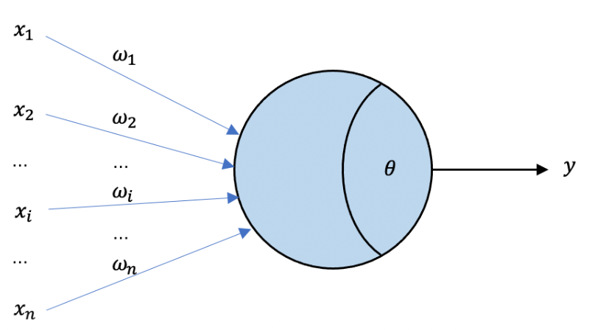
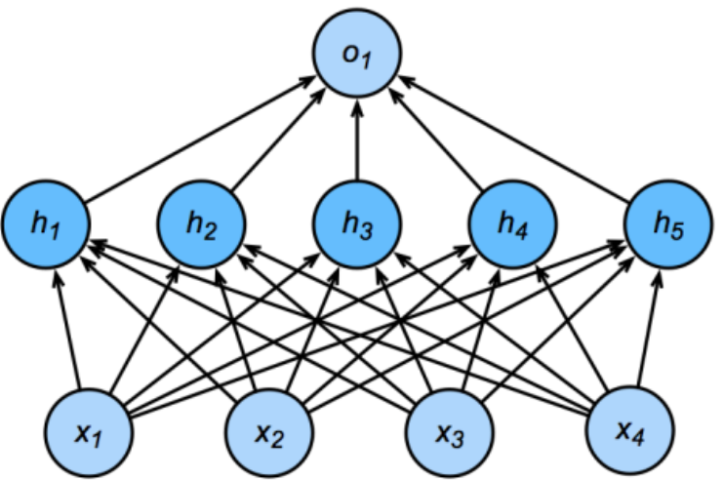
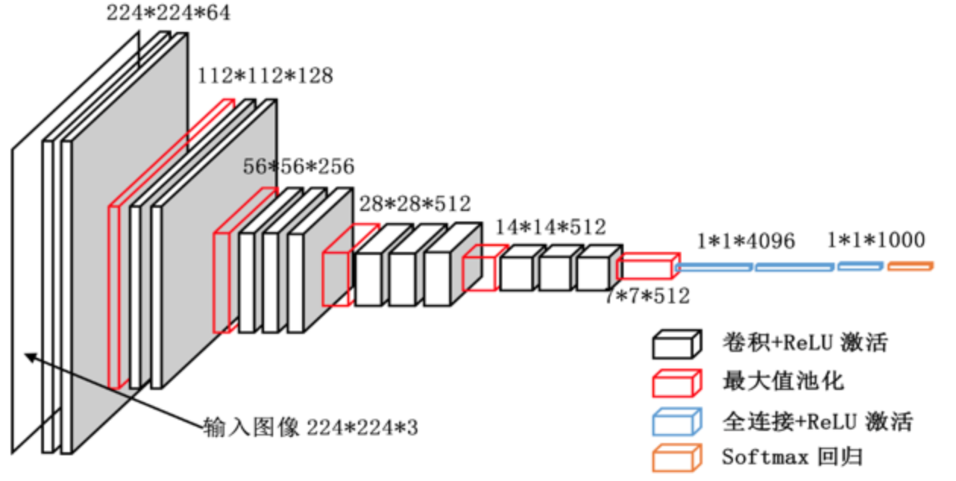
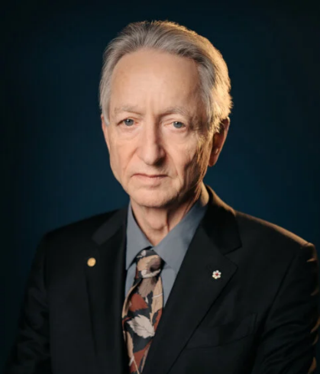
神经网络动机
输出层
隐藏层
输入层
生物神经元启发
神经元模型
生物视觉通路启发
卷积神经网络
生物神经网络启发
多层感知机
1958
1986
1998
Geoffrey Hinton
诺贝尔奖、图灵奖得主
英国皇家学会院士
加拿大皇家学会院士
美国国家科学院外籍院士
“神经网络一开始就是仿照人类大脑的样子设计的。我们的整个神经网络模型、模型中用的神经元，就是来自于人脑中神经的启发：神经元有很多的连接，而且这些连接可以改变权重 。”“图灵也有过同样的思路。”

Slide 5
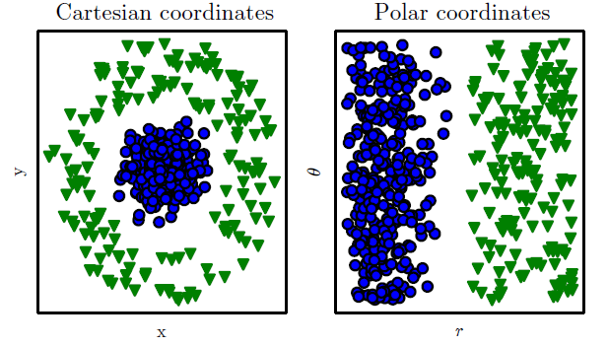

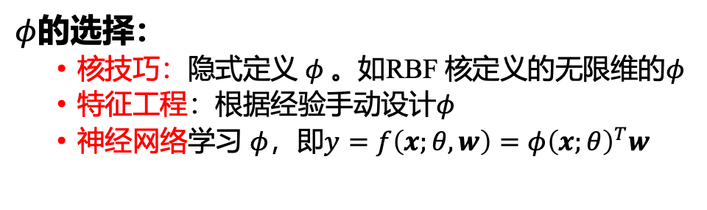

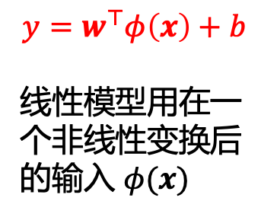
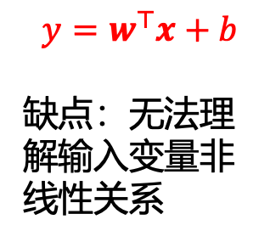
神经网络动机
问题：线性模型难以处理线性不可分情形
$$y=w^{⊤}x+b$$
缺点：无法理解输入变量非线性关系
$$y=w^{⊤}φ\left(x\right)+b$$
线性模型用在一个非线性变换后的输入 $φ(x)$
$$x=\left(x,y\right)$$
$$φ\left(x\right)=\left(r\left(x,y\right), θ\left(x,y\right)\right)$$
$φ$的选择：
  核技巧：隐式定义 $φ$。如RBF 核定义的无限维的$φ$
  特征工程：根据经验手动设计$φ$
  神经网络学习 $φ$，即$y=f\left(x;θ,w\right)=φ{\left(x;θ\right)}^{T}w$

Slide 6
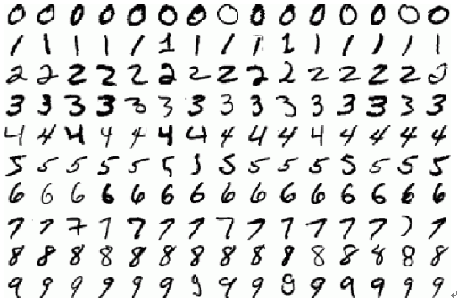
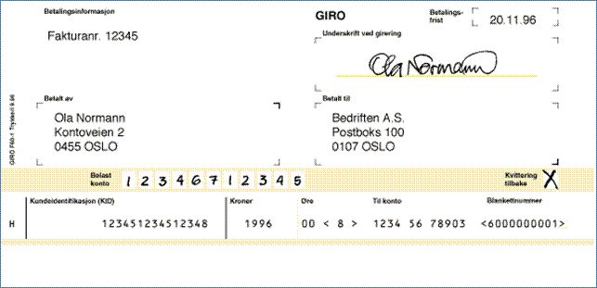
图像分类任务示例：手写数字识别
MNIST (handwritten digits) 数据集
6万训练样本和1万测试样本

Slide 7
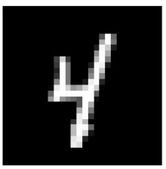
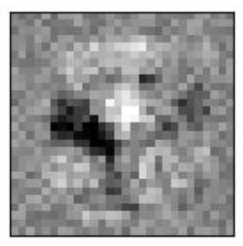
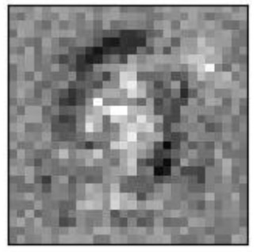
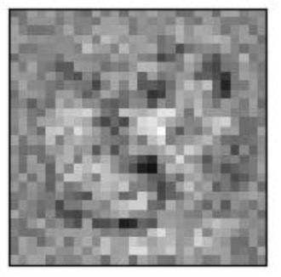
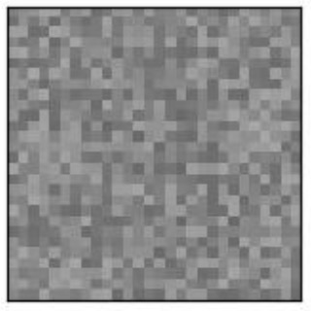
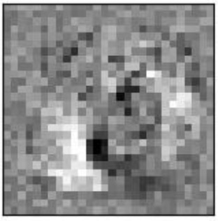
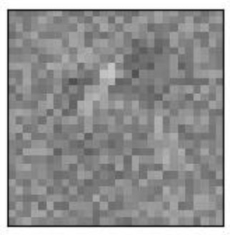
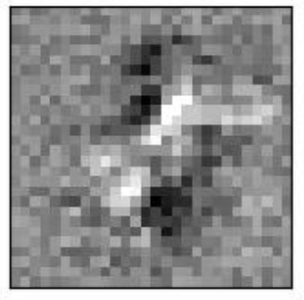
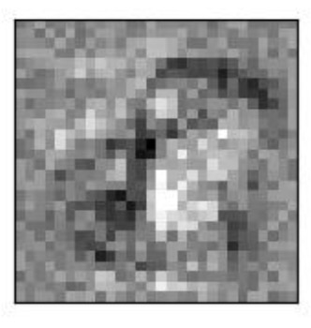
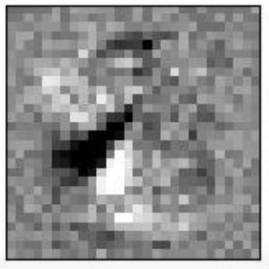
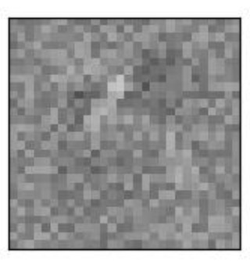

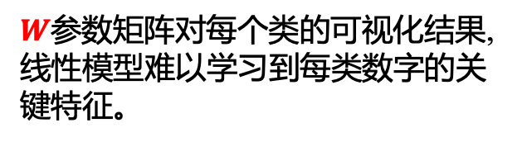
神经网络动机
问题：线性模型泛化能力较弱
手写数字识别
图片分类
数字：4
$$y=Wx$$
线性模型只能为每个类学习到一个模板
$W$参数矩阵对每个类的可视化结果, 线性模型难以学习到每类数字的关键特征。

Slide 8


神经网络动机
问题：线性模型泛化能力较弱
图像特征
HoG:方向梯度直方图
SIFT:尺度不变特征变换
EoG:边缘方向直方图
图片分类
数字：4
$$y=Wx$$
+1
灰度谱图
灰度直方图

Slide 9
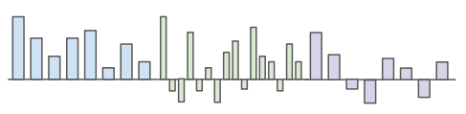
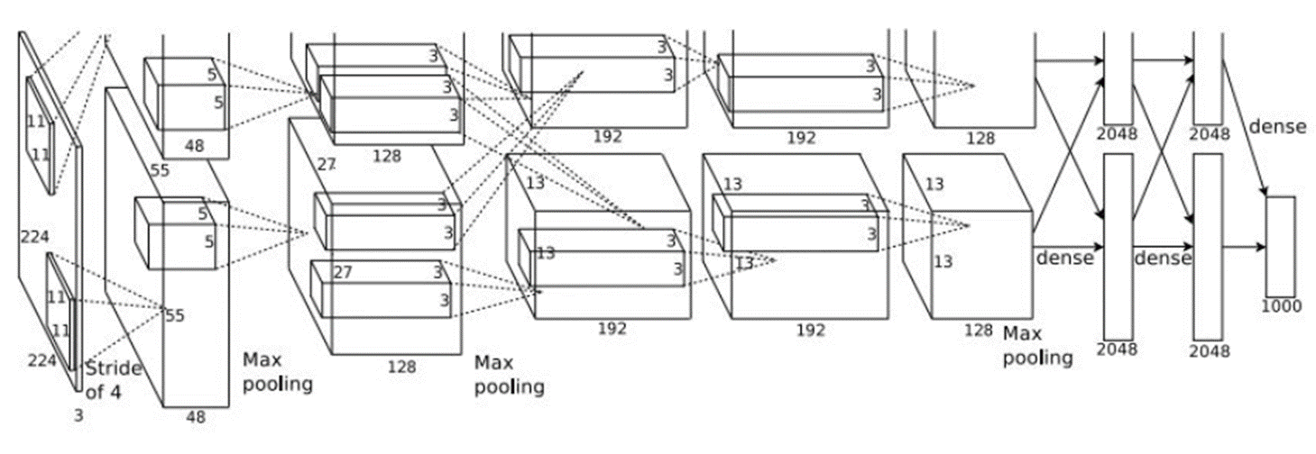
神经网络动机
问题：线性模型泛化能力较弱
图片分类
数字：4
训练
特征抽取
特征f
卷积网络

Slide 10


人工智能：从智能的外延到智能体
每一种智能行为X都对应着一种人工X智能，行为X与环境需要进行交互
$$f_{θ}$$
agent
input
output
feedback
 | 人脸识别 | 对话问答 | 围棋象棋 | 机器翻译 | 数学证明 | …………
input | 人脸 | 问题 | 棋盘状态 | 语言1句子 | 题目 | …………
output | ID | 回答 | 下一步落子 | 语言2句子 | 答案 | …………
feedback | 正确与否 | 正确与否 | 输赢（多步） | 正确与否 | 正确与否（单/多步） | …………

Slide 11


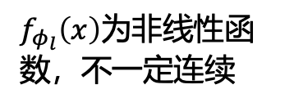
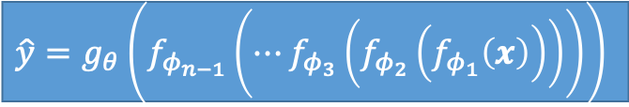

深度学习的数学描述
$$\hat{y}=g_{θ}\left(x\right)$$
浅层学习
$$\hat{y}=g_{θ}\left(f_{φ_{1}}\left(x\right)\right)$$
$f_{φ_{l}}\left(x\right)$为非线性函数，不一定连续
$$\hat{y}=g_{θ}\left(f_{φ_{2}}\left(f_{φ_{1}}\left(x\right)\right)\right)$$
…
深度学习
$$\hat{y}=g_{θ}\left(f_{φ_{n−1}}\left(⋯f_{φ_{3}}\left(f_{φ_{2}}\left(f_{φ_{1}}\left(x\right)\right)\right)\right)\right)$$

Slide 12
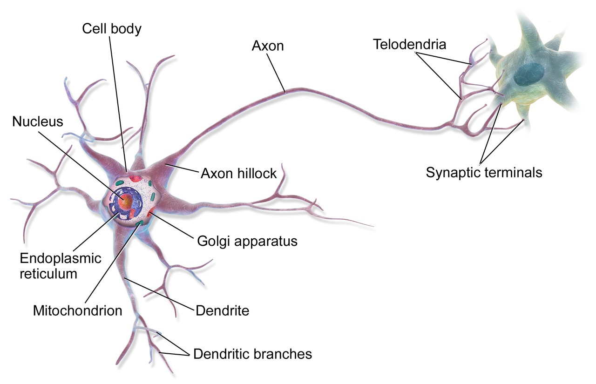
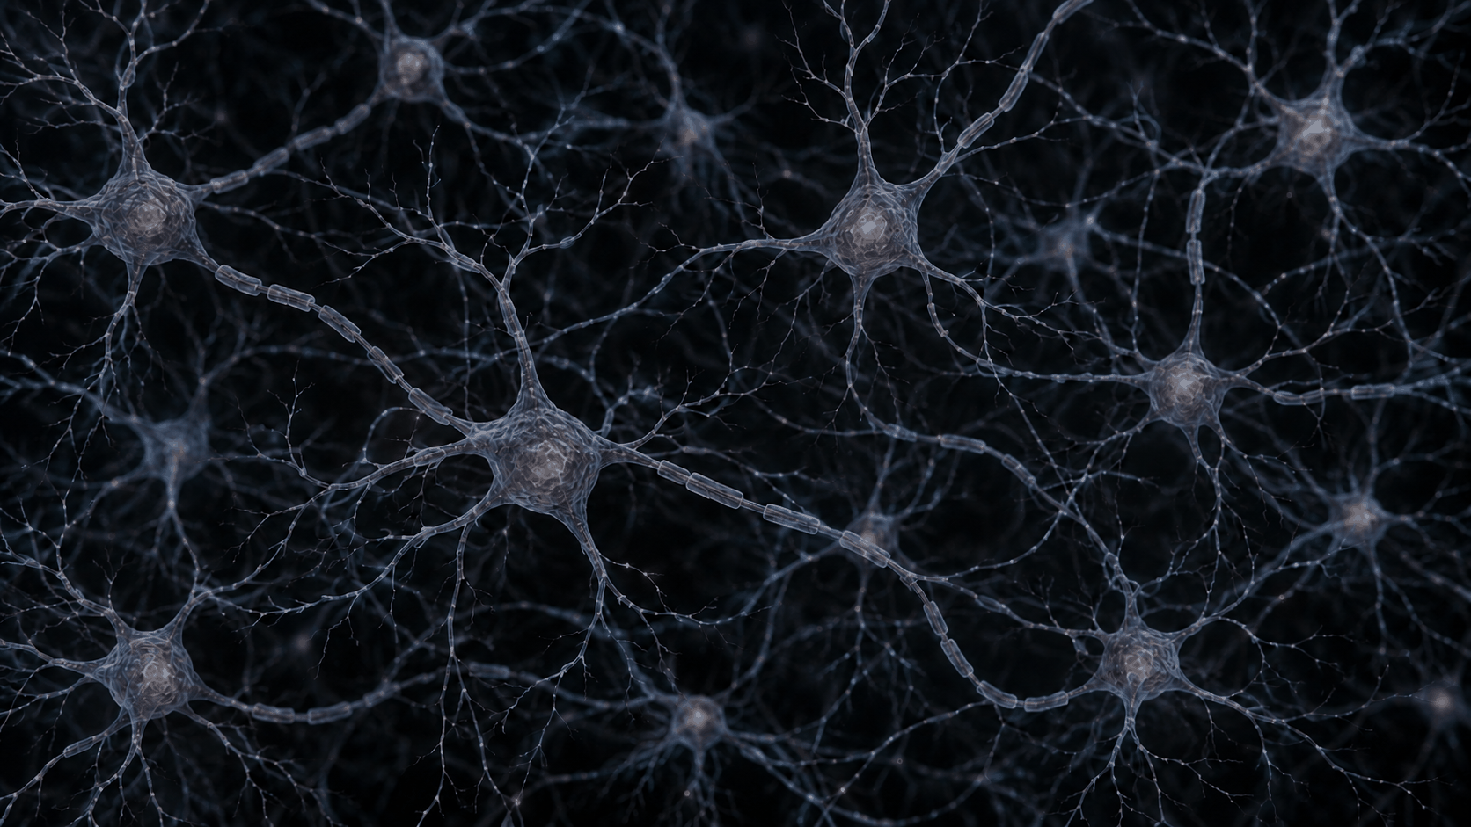

神经元模型—如何表示 $f_{φ_{l}}\left(x\right)$

Slide 13
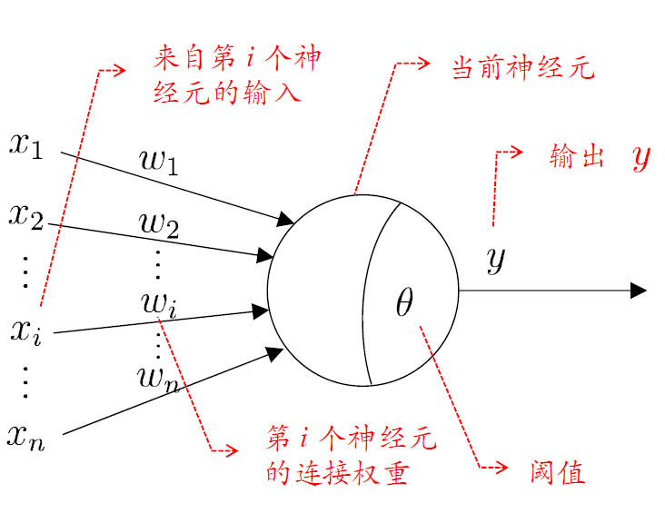



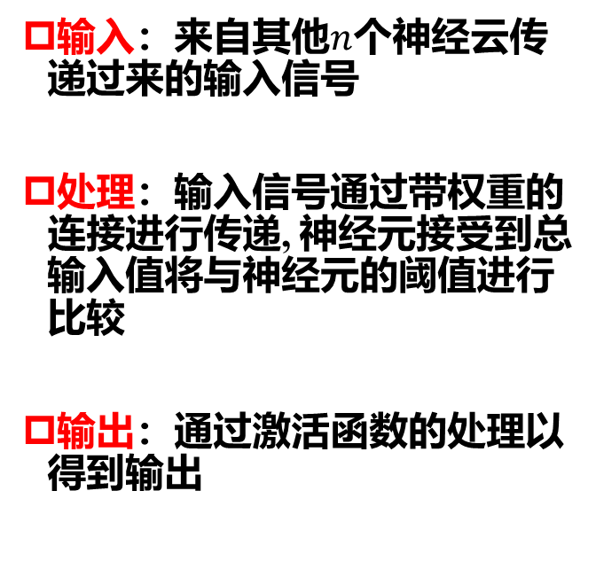
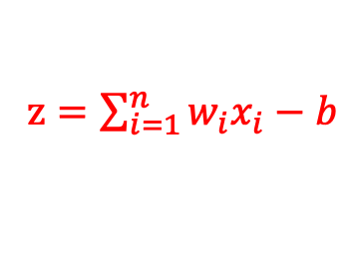

神经元模型—如何表示 $f_{φ_{l}}\left(x\right)$
M-P 神经元模型 [McCulloch and Pitts, 1943]
净输入
$z=\sum_{i=1}^{n}{w_{i}x_{i}}−b$
输入：来自其他$n$个神经云传递过来的输入信号
处理：输入信号通过带权重的连接进行传递, 神经元接受到总输入值将与神经元的阈值进行比较
输出：通过激活函数的处理以得到输出
$$y=f\left(z\right)$$
活性值
$$b$$
$$y=f(w^{⊤}x+b)$$

Slide 14
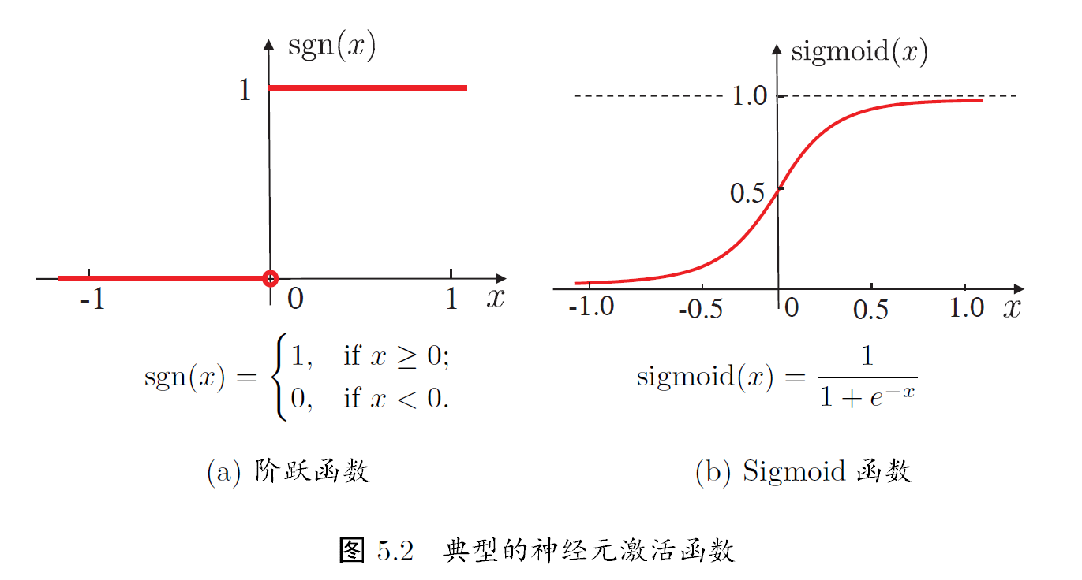
神经元模型—激活函数
阶跃函数和Sigmoid函数
理想激活函数是阶跃函数
0表示抑制神经元；1表示激活神经元
阶跃函数具有不连续、不光滑等不好的性质, 常用的是 Sigmoid 函数

Slide 15
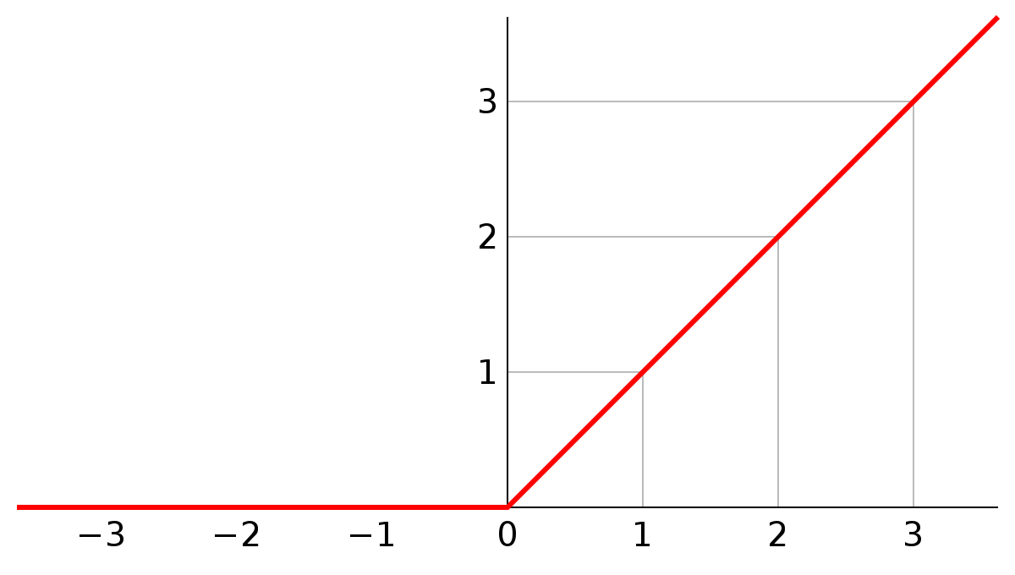
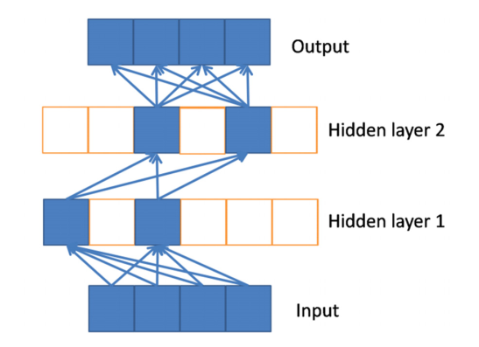

神经元模型—常用激活函数
ReLU函数
$$ReLU\left(x\right)=\max\left(0,x\right)$$
大多数情况下默认选择
人脑在同一时刻只有1%-4%的神经元处于活跃状态
大约50%神经元处于激活状态
计算上更加高效
生物学合理性
  单侧抑制、宽兴奋边界
  具有很好的稀疏性
在一定程度上缓解梯度消失问题

Slide 16
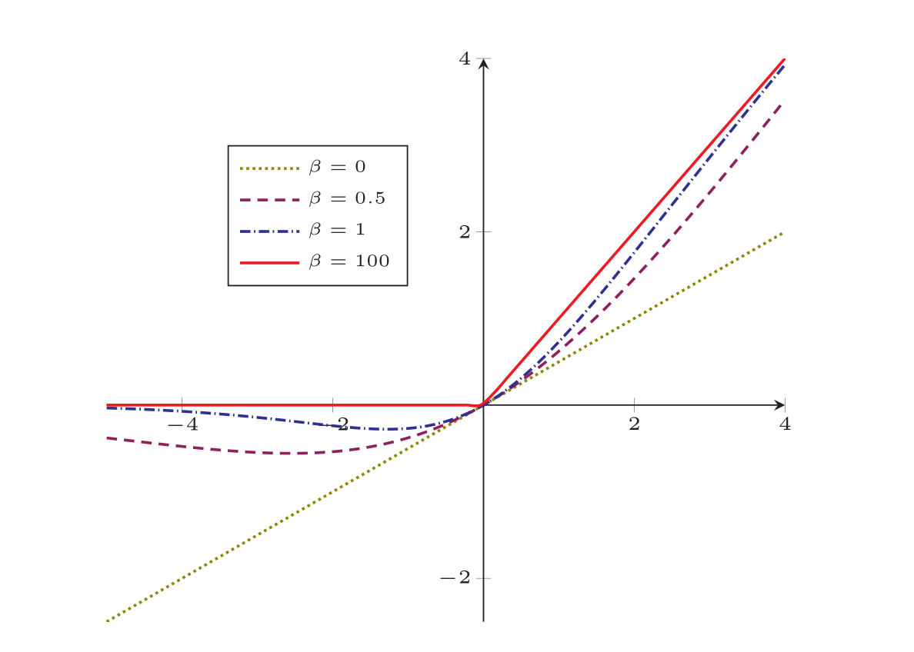



神经元模型—常用激活函数
Swish函数：自门控激活函数
$$swish\left(x\right)=x σ\left(βx\right)$$
$$β=100$$
$$β=0$$
通过强化学习来搜索合适的激活函数，在多个任务上发现Swish函数具有更好的性能
Ramachandran, P., Zoph, B., & Le, Q. V. (2017). Searching for activation functions. arXiv preprint arXiv:1710.05941.

Slide 17






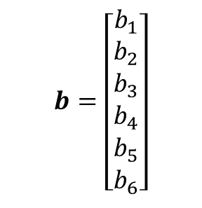

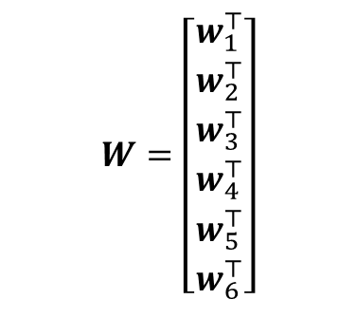
神经元模型—常用激活函数
$$y_{1}=f(w_{1}^{⊤}x+b_{1})$$
$$y_{2}=f(w_{2}^{⊤}x+b_{2})$$
$$y_{3}=f(w_{3}^{⊤}x+b_{3})$$
输入
$$y=f(Wx+b)$$
$$y_{4}=f(w_{4}^{⊤}x+b_{4})$$
$$y_{5}=f(w_{5}^{⊤}x+b_{5})$$
$$W=\left[\begin{aligned}w_{1}^{⊤} \\ w_{2}^{⊤} \\ w_{3}^{⊤} \\ w_{4}^{⊤} \\ w_{5}^{⊤} \\ w_{6}^{⊤}\end{aligned}\right]$$
$$b=\left[\begin{aligned}b_{1} \\ b_{2} \\ b_{3} \\ b_{4} \\ b_{5} \\ b_{6}\end{aligned}\right]$$
$$y_{6}=f(w_{6}^{⊤}x+b_{6})$$

Slide 18
01
神经网络基本介绍
02
感知机
03
万能近似定理
目录
04
全连接神经网络的问题：参数量巨大
05
卷积神经网络：卷积、填充、池化
06
作业

Slide 19










感知机
感知机由两层神经元组成, 输入层接受外界输入信号传递给输出层, 输出层是M-P神经元（阈值逻辑单元）
$$v=\sum_{i=1}^{n}{w_{i}x_{i}+b}$$
$$w_{1}$$
$$w_{2}$$
$$w_{3}$$
$$φ\left(⋅\right)$$
输入
$$w_{4}$$
输出
$$w_{5}$$
$$w_{6}$$
$$φ\left(z\right)$$
$$z$$

Slide 20

感知机学习
与、或、非问题是线性可分的, 因此感知机学习过程能够求得适当的权值向量
异或问题不是线性可分的, 感知机学习不能求得合适解
1
-
+
1
+
+
与
或
0
-
-
0
-
+
0
1
0
1
1
+
-
异或 $x_{1}⨁x_{2}$
0
-
+
0
1
对于非线性可分问题, 如何求解？
多层感知机

Slide 21
神经网络
神经网络的定义
主要三个特性
  信息表示是分布式的
  记忆和知识是存储在单元之间的连接上的
  通过逐渐改变单元之间的连接强度来学习新知识
“神经网络是由具有适应性的简单单元组成的广泛并行互联的网络, 它的组织能够模拟生物神经系统对真实世界物体所作出的反应”
[Kohonen, 1988]

Slide 22
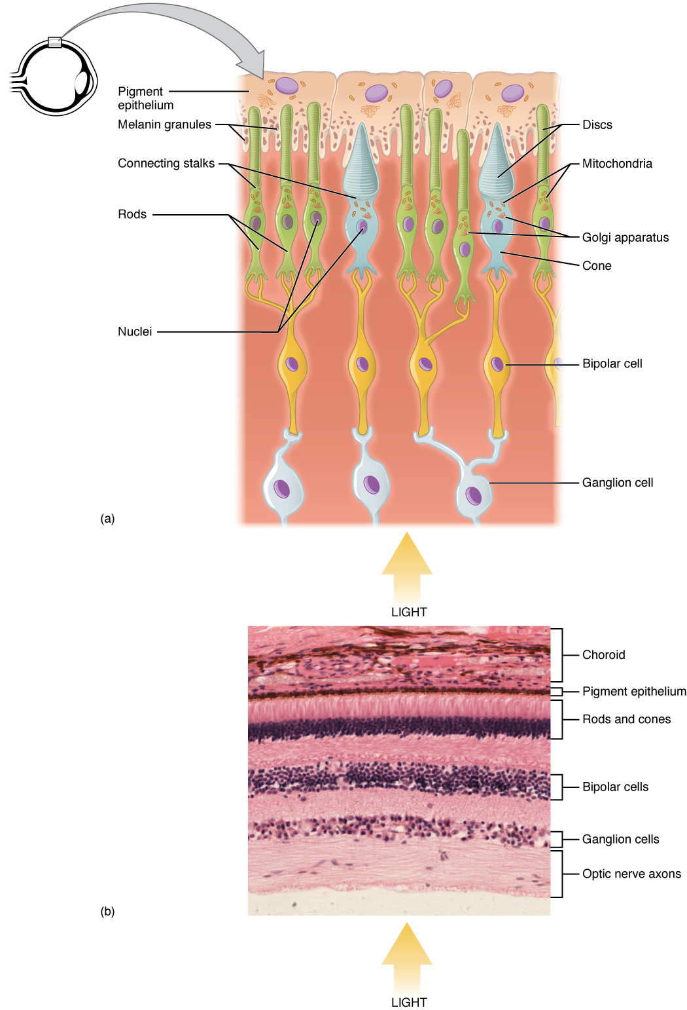
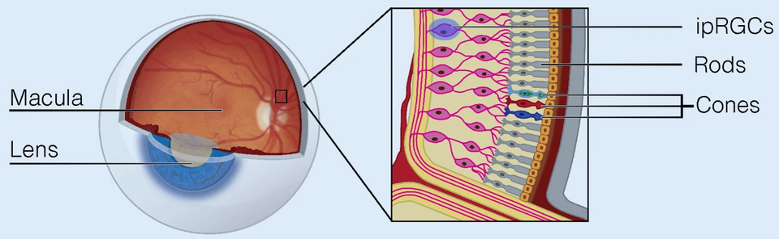
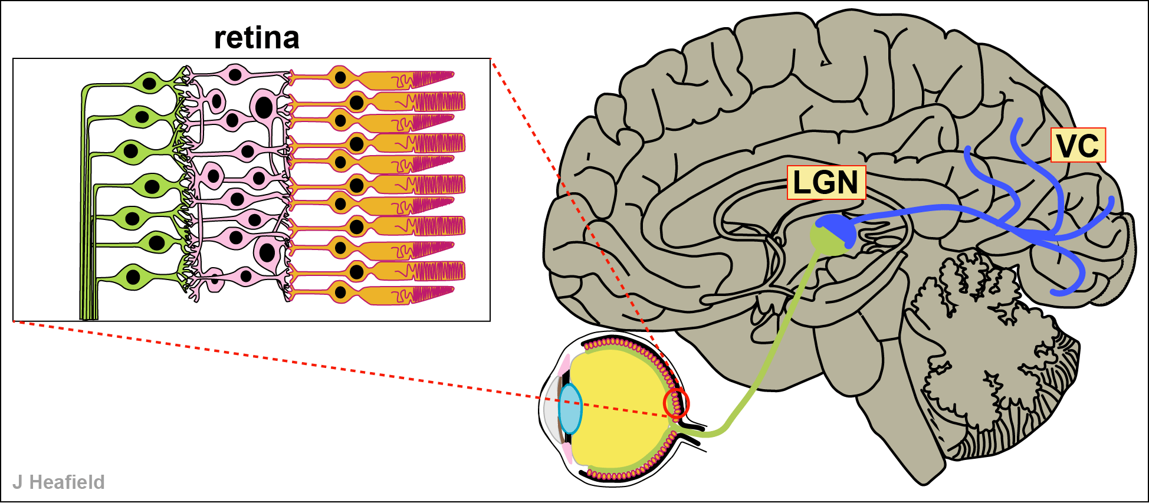
生物神经网络结构
视网膜信息处理流程
视觉通路
视网膜

Slide 23
网络结构
神经网络设计的另一个关键点是确定它的结构
  具有多少单元，以及这些单元应该如何连接。
大多数神经网络被组织成层的单元组
大多数神经网络架构将这些层布置成链式结构，其中每一层都是前一层的函数
神经网络设计在于选择网络的深度和每一层的宽度
更深层网络通常能在每一层使用更少的单元数和更少的参数，并且有更强的泛化能力。但是通常也更难以优化

Slide 24
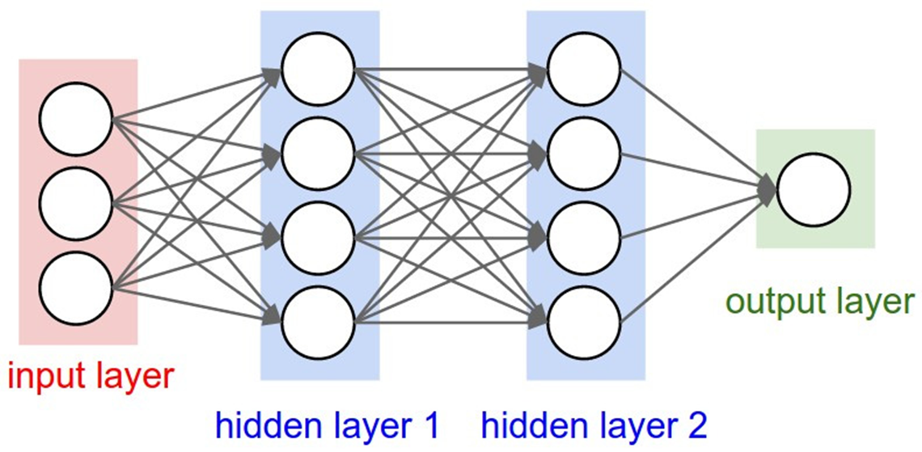


多层感知机Multilayer Perceptron (MLP)
输出层与输入层之间的一层神经元, 被称之为隐层或隐含层, 隐含层和输出层神经元都是具有激活函数的功能神经元
$$h^{(1)}=g^{\left(1\right)}(W^{\left(1\right)}x+b^{\left(1\right)})$$
$$h^{(2)}=g^{\left(2\right)}(W^{\left(2\right)}x+b^{\left(1\right)})$$
全连接

Slide 25



多层感知机
能解决异或问题的两层感知机示例
  $h =max\left(0, \left[\begin{matrix}1 & 1 \\ 1 & 1\end{matrix}\right] x +\left[\begin{matrix}0 \\ −1\end{matrix}\right]\right)$
  $y=\left[1,−2\right] h−0.5$
1
+
-
异或 $x_{1}⨁x_{2}$
0
-
+
0
1
$h$ 将原始数据映射入特征空间
y 特征空间中的线性分类器
1
-
特征空间
0
-
+
0
1
2

Slide 26
01
神经网络基本介绍
02
感知机
03
万能近似定理
目录
04
全连接神经网络的问题：参数量巨大
05
卷积神经网络：卷积、填充、池化
06
作业

Slide 27
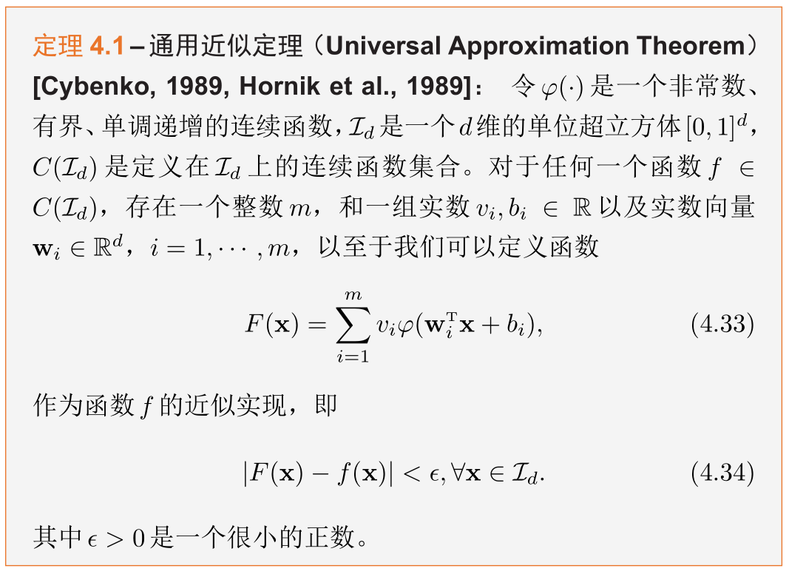
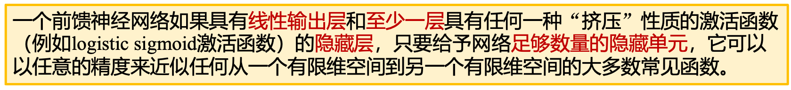
万能近似定理 Universal Approximation Theorem
一个前馈神经网络如果具有线性输出层和至少一层具有任何一种“挤压”性质的激活函数（例如logistic sigmoid激活函数）的隐藏层，只要给予网络足够数量的隐藏单元，它可以以任意的精度来近似任何从一个有限维空间到另一个有限维空间的大多数常见函$数$。
  万能近似定理也已经被证明对于更广泛类别的激活函数，比如ReLU也是适用的
论文：Cybenko, George. "Approximation by superpositions of a sigmoidal function." Mathematics of control, signals and systems 2.4 (1989): 303-314.
Notes:
修改Borel可测函数是否有违严谨性

Slide 28
万能近似定理 Universal Approximation Theorem
万能近似定理只说明神经网络表达能力强大到可以近似任意一个的连续函数，却并没有给出如何找到这样的神经网络，以及是否是最优的
  神经网络非线性，其学习是非凸优化问题，优化算法可能找不到近似函数的参数值
  过于强大的表达能力，训练算法可能由于过拟合而选择了错误的函数

Slide 29
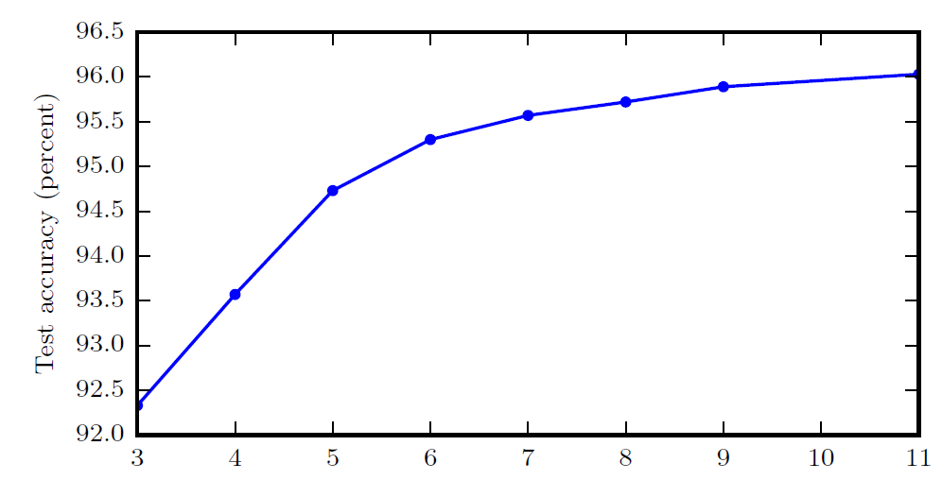
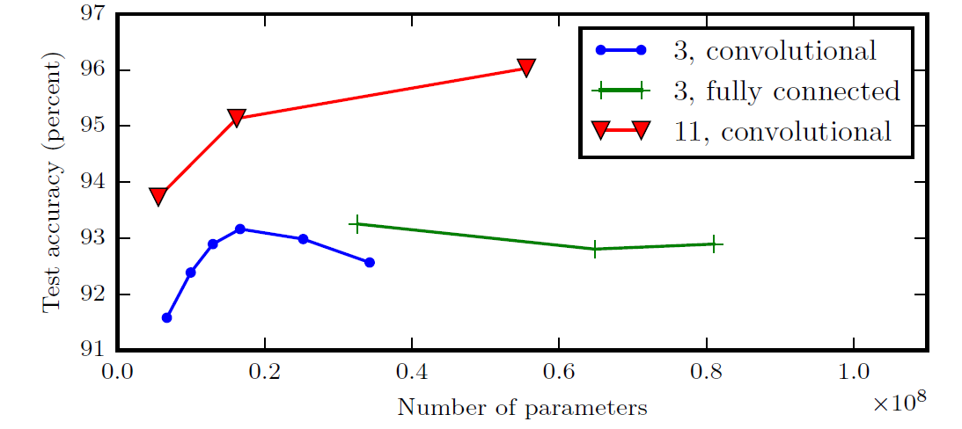
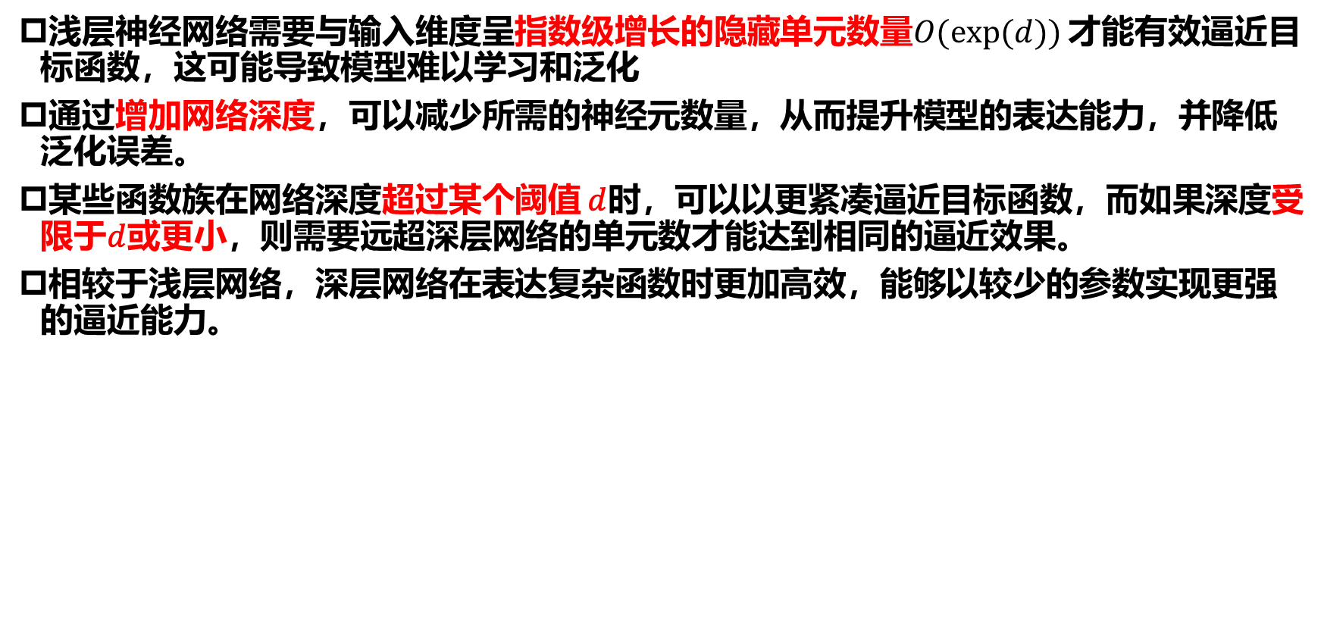
万能近似定理 Universal Approximation Theorem
浅层神经网络需要与输入维度呈指数级增长的隐藏单元数量$O(exp⁡(d))$ 才能有效逼近目标函数，这可能导致模型难以学习和泛化
通过增加网络深度，可以减少所需的神经元数量，从而提升模型的表达能力，并降低泛化误差。
某些函数族在网络深度超过某个阈值 𝑑时，可以以更紧凑逼近目标函数，而如果深度受限于𝑑或更小，则需要远超深层网络的单元数才能达到相同的逼近效果。
相较于浅层网络，深层网络在表达复杂函数时更加高效，能够以较少的参数实现更强的逼近能力。
地址号码转录测试集上的性能随着深度的增加而不断增加
模型尺寸增加并不能产生相同的效果

Slide 30
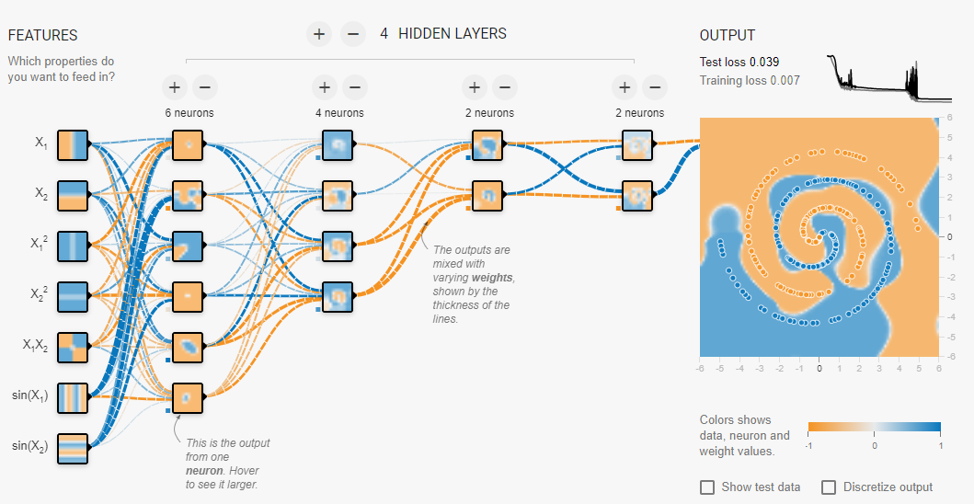
神经网络动机
演示：多层前馈神经网络处理线性不可分数据
http://playground.tensorflow.org/

Slide 31
01
神经网络基本介绍
02
感知机
03
万能近似定理
目录
04
全连接神经网络的问题：参数量巨大
05
卷积神经网络：卷积、填充、池化
06
作业

Slide 32



全连接网络的问题—参数量可能巨大
16万维
一张 400 x 400 的图片，一共包含了 16 万个像素点
$W^{\left(l\right)}参数$很多
习题：在如图所示的四层全连接神经网络中，输入层维度为 160,000，第一个隐藏层维度为 40,000，第二个隐藏层维度为 2,000，输出层维度为 100。请计算该神经网络的参数总量。

Slide 33
01
神经网络基本介绍
02
感知机
03
万能近似定理
目录
04
全连接神经网络的问题：参数量巨大
05
卷积神经网络：卷积、填充、池化
06
作业

Slide 34
人工智能：从智能的外延到智能体
每一种智能行为X都对应着一种人工X智能，行为X与环境需要进行交互
$$f_{θ}$$
agent
input
output
feedback
 | 人脸识别 | 对话问答 | 围棋象棋 | 机器翻译 | 数学证明 | …………
input | 人脸 | 问题 | 棋盘状态 | 语言1句子 | 题目 | …………
output | ID | 回答 | 下一步落子 | 语言2句子 | 答案 | …………
feedback | 正确与否 | 正确与否 | 输赢（多步） | 正确与否 | 正确与否（单/多步） | …………

Slide 35


共享参数的前馈网络——卷积
卷积操作示例（一维、二维）
output layer
feature map
Input layer
0.8
0.3
0.7
一维卷积核 对应 参数矩阵 $W^{\left(l\right)}$
卷积操作可共享卷积核参数
全连接层参数量：5*3 = 15
卷积层参数量：3

Slide 36


题外话：卷积 VS 互相关
真卷积（信号处理教材、 numpy.convolve scipy.signal.convolve 、MATLAB conv）
$$\begin{matrix}(x∗h)[n]=\sum_{k}{ } x[k]h[n−k]=\sum_{k}{ } x[n−k]h[k]\end{matrix}$$
核要翻转再滑移
深度学习卷积 = 互相关（PyTorch conv2d 、Keras Conv2D）
$$\begin{matrix}(x⋆w)[n]=\sum_{k}{ } x[n+k]w[k]\end{matrix}$$
核不翻转，直接滑移做模板匹配

Slide 37
卷积
先看一张图片：H × W × C
W 宽
C 通道 = 3
B
G
R
加上颜色
H 高
灰度图 = 1 张数字表格
每个格子是一个像素的亮度
彩色图 = 3 张表格叠在一起
红、绿、蓝各一张，每张都是 H × W
H 高：有多少行像素
W 宽：有多少列像素
C 通道：叠了几层表格
Notes:
讲法：先让学生忘掉“图片”，把它看成一张数字表格。灰度图就是一张 H 行 W 列的表。彩色图不过是红、绿、蓝三张同样大小的表叠起来，叠了几层就是通道数 C。灰度图 C=1，彩色图 C=3。可以提问：一张 224×224 的彩色图一共有多少个数字？（224×224×3）

Slide 38
卷积
Batch：一次送进网络 N 张图
· · ·
N 张图 = 一个 batch（一起算，更快、训练更稳）
N
C
H
W
举个例子
,
,
,
( 32, 3, 224, 224 )
32 张 224×224 的彩色图
几张图
几个通道
高
宽
Notes:
讲法：网络训练时不会一张一张地看图，而是一次看一叠，这一叠就叫 batch，张数记作 N。于是数据从 3 个数字（C,H,W）变成 4 个数字（N,C,H,W）。让学生读例子：(32,3,224,224) 从左到右读作“32 张图，每张 3 个通道，每个通道 224 行 224 列”。补充（口头即可）：PyTorch 用 NCHW 顺序；TensorFlow 默认是 NHWC，含义完全一样，只是顺序不同。

Slide 39


卷积
$$y_{ij}=\sum_{u=1}^{U}{\sum_{v=1}^{V}{w_{uv}x_{i+u+1,j+v+1}}}$$

Slide 40
卷积
7x7的输入
3x3的核
5x5的输出

Slide 41
卷积
7x7的输入
3x3的核
步幅为2
3x3的输出

Slide 42
卷积
7x7的输入
3x3的核
步幅为3
不匹配

Slide 43

卷积
输出大小：(N-F)/S+1
  S为步幅大小
例：N=7, F=3
  步幅为1，(7-3)/1+1=5
  步幅为2，(7-3)/2+1=3
  步幅为3，(7-3)/3+1=2.3

Slide 44

卷积的直观理解

Slide 45


卷积的直观理解
原始图像
低通滤波
高通滤波
图像的高频区域变成低频，即色彩变化剧烈的区域变得平滑，也就是出现模糊效果
只保留那些变化最快速最剧烈的区域，也就是图像里面的物体边缘

Slide 46


卷积
32x32x3的图像
5x5x3的核
5
5
32-5+1=28

Slide 47

卷积
32x32x3的图像
2个5x5x3的核
5
5
32-5+1=28

Slide 48

卷积
32x32x3的图像
6个5x5x3的核
5
5
32-5+1=28
得到28x28x6的新图

Slide 49
卷积
过一层卷积，四个数字怎么变？
( 32, 3, 224, 224 )
卷积层
16 个卷积核 · 步长 2
( 32, 16, 112, 112 )
输入
输出
N 不变
C = 卷积核的个数
H, W 通常变小
32 → 32
3 → 16
224 → 112
每张图各算各的，
进去几张，出来还是几张
每个卷积核产出一张“特征图”
16 个核就有 16 层
由卷积核大小、步长、padding
决定；池化也会让它减半
一句话记住：N 是几张图，C 是几个卷积核/通道，H × W 是每层多大。
Notes:
讲法：这一页把前两页串起来。带着学生对照输入和输出，一个数字一个数字地看。N：batch 里每张图独立计算，所以不变。C：这是最容易混的点——输入的 C=3 是颜色，但输出的 C=16 不再是颜色，而是 16 个卷积核各自找到的 16 种“特征”（边缘、纹理等），所以后面层的 C 会越来越大。H、W：这里步长为 2，所以 224 变 112；如果步长为 1 且加了 padding，大小可以保持不变。整个 CNN 的典型趋势：H、W 越来越小，C 越来越大。

Slide 50
卷积
过一层卷积，四个数字怎么变？
输入 · 3 个颜色通道
输出 · 6 个特征通道
6 个卷积核
每个卷积核 → 1 个输出通道
(4, 3, 4, 6)
(4, 6, 4, 6)
Notes:
讲法：这一页把前两页串起来。带着学生对照输入和输出，一个数字一个数字地看。N：batch 里每张图独立计算，所以不变。C：这是最容易混的点——输入的 C=3 是颜色，但输出的 C=16 不再是颜色，而是 16 个卷积核各自找到的 16 种“特征”（边缘、纹理等），所以后面层的 C 会越来越大。H、W：这里步长为 2，所以 224 变 112；如果步长为 1 且加了 padding，大小可以保持不变。整个 CNN 的典型趋势：H、W 越来越小，C 越来越大。

Slide 51

多层卷积
卷积神经网络是用卷积层代替全连接层

Slide 52
多层卷积
32x32 的输入，每次通过 5x5 的核卷积，大小都会发生改变!
(32 -> 28 -> 24 ...)。大小改变太快是不好的，实际中的性能很差

Slide 53

填充（PADDING）
在输入周边填0，以解决特征图大小改变太快问题
例子1
  7x7的输入，3x3的核，步幅为1
  填一个像素的边界，输入实际上是9x9
  输出大小为：(9-3)/1+1 = 7
  输出7x7，与输入相同大小
例子2
  7x7的输入，3x3的核，步幅为3
  填一个像素边界
  输出大小为：(9-3)/3+1=3

Slide 54

填充（PADDING）
填0时，经常要求保持输出大小与输入大小一样
步幅为1，FxF的核，填(F-1)/2的0
步幅为S，FxF的核，填
  $\frac{\left(S−1\right)N+F−S}{2}$的0

Slide 55



卷积模式
有效(valid)卷积
全(full)卷积
相同(same)卷积
窄卷积
宽卷积
等宽卷积
从卷积核和特征图刚相交开始卷积
卷积核只在特征图内卷积
特征图的大小保持不变
通常零填充的最优数量（对于测试集的分类正确率）处于“有效卷积” 和“相同卷积” 之间的某个位置

Slide 56







卷积层的信息概括
  核数K
  核大小F
  步幅S
  补0数P
$$H_{1}$$
  $$H_{2}=\left(H_{1}+2P−F\right)/S+1$$
$$W_{1}$$
$$W_{2}=\left(W_{1}+2P−F\right)/ S+1$$
$$D_{1}$$
$$D_{2}=K$$
常用设置：K为2的幂，32,64,128,512
F=3, S=1, P=1
F=5, S=1, P=2
F=1, S=1, P=0
参数个数？
$F×F×D_{1}×K$个权重
K个偏置项

Slide 57



Pytorch中的卷积层

Slide 58


卷积
1x1的卷积也有意义，可以方便一些运算
32个1x1卷积
每个核大小为1x1x64
计算64维的向量內积

Slide 59



卷积的动机—稀疏链接
$s_{3}$的接受域（receptive field）
卷积K=3
全连接

Slide 60

卷积的动机—稀疏链接
更深的层中的单元可以间接地连接到全部或者大部分输入图像

Slide 61

卷积的动机—平移不变性
卷积具有平移同变性

Slide 62

池化
动机：卷积神经网络中特征图尺寸大。池化操作能减小卷积神经网络中特征图的尺寸
池化函数使用某一位置的相邻输出的总体统计特征来代替网络在该位置的输出，使得特征图尺寸更小且更易于管理
  最大池化（max pooling）函数给出相邻矩形区域内的最大值
  其他常用的池化函数包括相邻矩形区域内的平均值、L2 范数以及基于据中心像素距离的加权平均函数

Slide 63


最大池化
2x2的核，步幅为2

Slide 64

池化对局部平移的稳定性
对局部平移更加稳定
输入右移一位，输入全变，但是输出只有一半的值发生变化

Slide 65



池化层的信息概括
$$H_{1}$$
  核大小F
  步幅S
  $$H_{2}=\left(H_{1}−F\right)/S+1$$
$$W_{1}$$
$$W_{2}=\left(W_{1}−F\right)/ S+1$$
$$D_{1}$$
$$D_{2}=D_{1}$$
常用设置：
F=2, S=2
F=3, S=2

Slide 66


Pytorch中的池化层

Slide 67

典型的卷积网络—LeNet-5
网络越来越深，图像的宽度和高度都在缩小，信道数量一直在增加
5x5
s=1
p=0
2x2
s=1
p=0
5x5
s=1
p=0
2x2
s=1
p=0
层（layer) | 激活后维度 | 参数个数
Input | (32,32,1) | 0
CONV1(f=5,s=1) | (28,28,6) | (5*5+1)*6=156
POOL1 | (14,14,6) | 0
CONV2(f=5,s=1) | (10,10,16) | (5*5*6+1)*16=2416
POOL2 | (5,5,16) | 0
FC3 | (120,1) | 120*(400+1)=48120
FC4 | (84,1） | 84*(120+1)=10164
Softmax | (10,1) | 10*(84+1)=850
每个卷积层含：卷积、池化、非线性激活
使用卷积提取空间特征
降采样的平均池化层
双曲正切或S型的激活函数
MLP作为最后的分类器

Slide 68


图像分类任务示例：手写数字识别
MNIST (handwritten digits) 数据集
6万训练样本和1万测试样本
错误案例

Slide 69
01
神经网络基本介绍
02
感知机
03
万能近似定理
目录
04
全连接神经网络的问题：参数量巨大
05
卷积神经网络：卷积、填充、池化
06
作业

Slide 70
作业习题
在如下左图所示的四层全连接神经网络中，输入层维度为 160,000，第一个隐藏层维度为 40,000，第二个隐藏层维度为 2,000，输出层维度为 100。请计算该神经网络的参数总量。
在如下右图所示的卷积神经网络中，输入层维度为 160,000，第一个卷积层使用 3 个 5*5 的卷积核，使用max pooling 将特征图尺寸降为 40,000, 第二个卷积层使用 5 个 4*4*3 的卷积核，紧接着使用 max pooling 将特征图尺寸降为 2,000，第三个卷积层使用 5 个 4*4*5 的卷积核，使用 max pooling 将特征图尺寸降为 400， 在卷积过程中始终使用padding保持输入和输出维度一致，最后一层使用全连接层将维度展平后降为 100。请计算该神经网络的参数总量。
4万维
2千维
16万维
16万维
1百维
…
output layer
feature maps
Input layer
全连接神经网络
卷积神经网络

